Slide 1

界面原型
PRD-21:吴桐 尹健瑾 邬立冬 赵高生 袁泽成

Slide 2
目录
ONE
TWO
THREE
FOUR
Web设计思想
移动端设计思想
提问
参考资料与分工
与设计实例
与设计实例

Slide 3
1
Web设计思想与设计实例

Slide 4
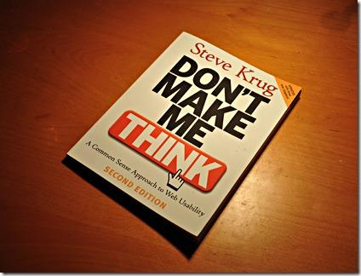
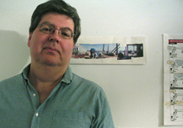
点石成金:访客至上的网页设计秘笈
Don’t Make Me Think（著：(美)克鲁格）
偏向于从原则上理解设计
史蒂夫·克鲁格
曾为苹果，彭博，Lexus.com，NPR，国际货币基金等众多客户担任可用性顾问。

Slide 5
在本书中总结可用性设计的三大定律（Krug可用性三大定律），分别是：
别让我思考
点击多少次都没关系，只要每次点击都是无须思考，明确无误的选择
去掉页面上一半的文字，然后把剩下的文字再去掉一半

Slide 6
针对用户使用Web习惯提出了以下设计原则来细化第一定律（别让我思考）：
序号 | Web使用习惯 | 设计原则
1 | 不是阅读，而是扫描 | 1、把页面划分成明确定义的区域 2、在每个页面建立清楚的视觉层次：越重要的地方越突出（用字体大小、颜色、留白、置顶等方式突出）、逻辑上相关的部分在视觉上也相关、逻辑上包含部分在视觉上进行嵌套
2 | 不作最佳选择，而是满意即可 | 1、明显标识可以点击的地方 2、将最佳选择突出展示 3、不要用户做过多选择
3 | 不追根究底，而是勉强应付 | 1、尽量利用习惯用法，降低用户学习成本

Slide 7
Krug可用性第二定律：点击多少次都没关系，只要每次点击都是无须思考，明确无误的选择
经验准则：三次无须思考，明确无误的点击相当于一次需要思考的点击。
即便要选择多几次才能达到用户目的，体验上也是要比用户做选择时需要思考的设计更好。

Slide 8
Krug可用性第三定律：去掉页面上一半的文字，然后把剩下的文字再去掉一半
背景： 在本书出版的年代，网页普遍是文字过多，长篇大论。
设计原则：字不如表，表不如图。

Slide 9
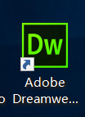

Web原型设计工具
Adobe Dreamweaver CC 2017
Axure RP 8

Slide 10
就Web导航和Web首页的设计进行细节性上的设计探讨
首先我们为什么需要导航？
Web浏览感觉不到大小
Web浏览感觉不到方向
Web浏览感觉不到位置

Slide 11

重点介绍全局导航组成和面包屑导航设计要点
全局导航主要由网站logo/id、栏目、回主页入口、搜索入口、实用工具（快捷入口）组成。
面包屑设计要点有：
1、放在最顶端
2、使用小字体
3、使用文字“你在这里”
4、将最后一个元素加粗
5、不显示页面名称

Slide 12
Web主页设计
首页需要承载的使命：
站点的标识和品牌宣传
站点层次，让用户了解网站内容结构
承载业务内容
建立信任度和整体形象等等。

Slide 13
所以在设计主页时，我们要有清晰的思路，并且能够圆满回答以下问题：
1、这是什么网站？
2、网站上有什么？
3、我能在这里做什么？
4、为什么我应该在这里，而不是在别的地方？
5、从哪里开始？

Slide 14
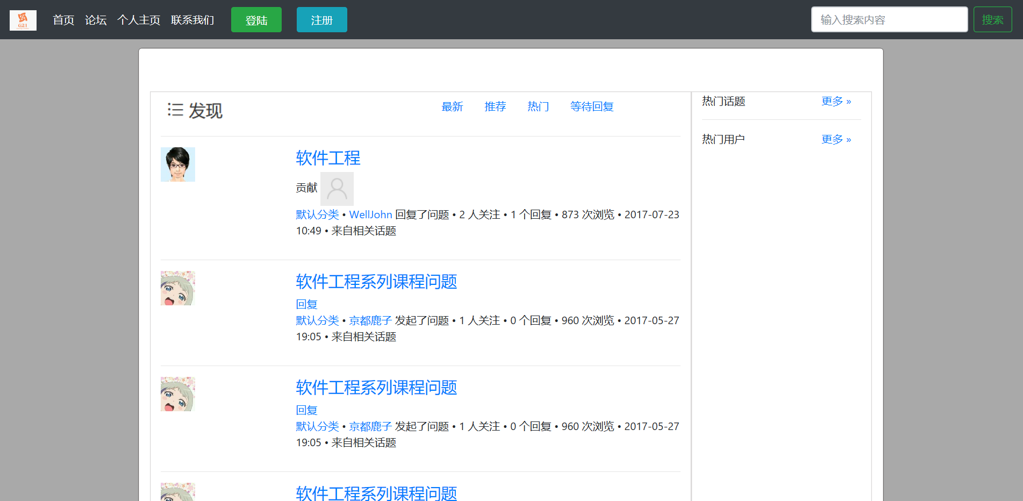
Web主页设计

Slide 15
可用性小技巧
Web可用性设计时，可以考虑将网站拟人化，而可用性则是网站对用户的基本礼貌。如何在与用户交往的过程中提高用户的好感度
要 | 不要
1、让用户知道可以在你网站做什么 2、告诉我我想知道的 3、尽量减少步骤 4、花点心思 5、知道我的疑问并给予解答 6、为我提供友好协助 7、容易从错误中恢复 8、如果做不到记得道歉 | 1、隐藏我想要的信息 2、因没有按照你们的方式行事而惩罚我 3、敷衍我，欺骗我 4、给我设置障碍 5、你的网站看上去不专业

Slide 16
2
移动端设计思想与设计实例

Slide 17
经典书籍
《在你身边，为你设计》
大部分现代移动设备都采用了触摸屏，而触摸屏有着自己独特的优势和局限性。我们不仅要使用触摸屏查看内容，还要与内容进行交互。这就使得设计师要考虑如何设计出符合人体工程学的手势和过渡效果，以及专门针对移动端的交互模式。
《方寸指间：移动设计实战手册》
《用户体验草图设计》

Slide 18
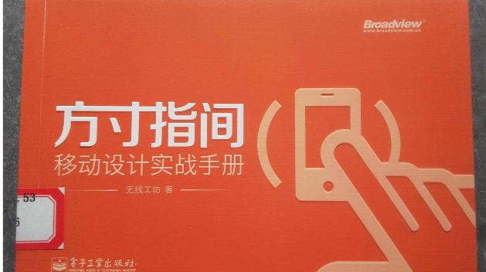
经典书籍介绍
这是一本由淘宝团队
无线工坊写的一本关于
移动 产品设计的小册子
，全书共有7章，包括设计流程，设计原则，平台规范，导航设计，细节设计，适配方案，移动特征。

Slide 19
2.1设计6原则：简洁、高效、一致性、反馈、情感化、移动化。
简洁：突出重点，在小屏幕上聚焦内容，删除、隐藏、转移。
高效：避免键盘输入，有效触动，减少跳转，任务连续性。
一致性：降低认知成本，设计的一致性（结构布局，模块化内容，文案，交互性为，视觉风格），平台的一致性，跨平台的一致性规范。
反馈：让用户知道自己的行为正在被后台程序响应和处理
情感化：视觉愉悦，幽默，惊喜互动效果，贴心智能关怀，个性化独特气质。
移动化：跳出PC的思维逻辑

Slide 20
2.1设计6原则：简洁、高效、一致性、反馈、情感化、移动化。
简洁：突出重点，在小屏幕上聚焦内容，删除、隐藏、转移。
高效：避免键盘输入，有效触动，减少跳转，任务连续性。
一致性：降低认知成本，设计的一致性（结构布局，模块化内容，文案，交互性为，视觉风格），平台的一致性，跨平台的一致性规范。
反馈：让用户知道自己的行为正在被后台程序响应和处理
情感化：视觉愉悦，幽默，惊喜互动效果，贴心智能关怀，个性化独特气质。
移动化：跳出PC的思维逻辑

Slide 21


移动端原型设计工具
Mockplus:
Axure rp:

Slide 22
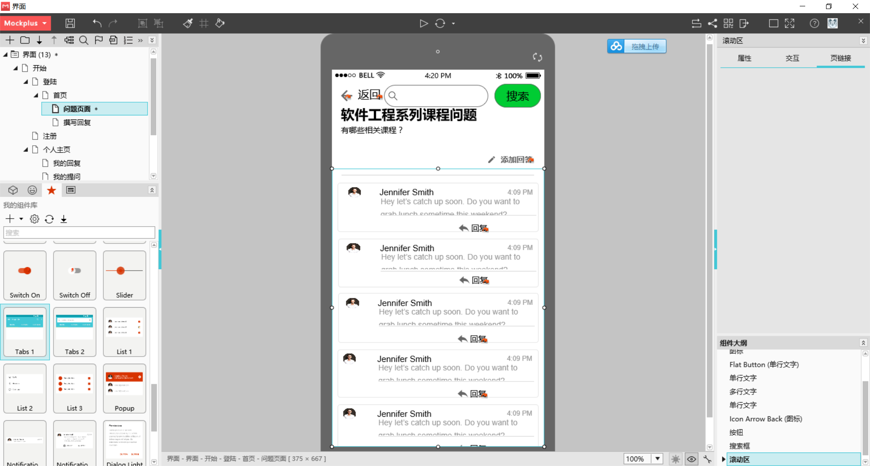
Mockplus工作界面

Slide 23
设计6原则：简洁、高效、一致性、反馈、情感化、移动化。
首页需要承载的使命：
导航设计
标签式：可以直观了解APP的核心功能，实现快速跳转，控制在5个以内。
抽屉式：追求核心内容的突出，弱化导航界面，常见于信息流产品。
桌面式：适用于工具类APP，容易扩展并增加更多入口，逐渐作为二级导航使用。
菜单式：突出内容，常位于产品顶部，点击式，不适用于频繁切换的功能，用列表展示入口。
点聚式：始于Path,将最频繁使用的多个核心功能点汇聚于主界面。

Slide 24
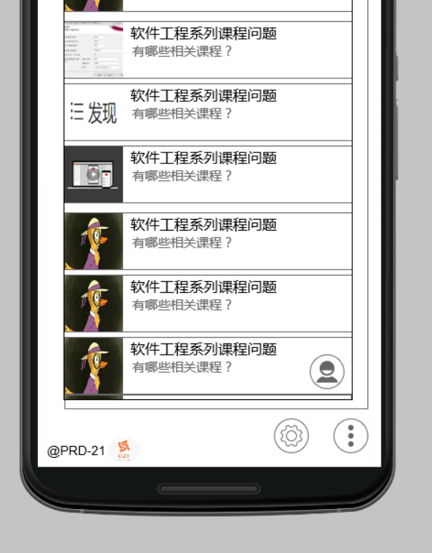
导航设计（采用点聚式）

Slide 25
2.2 加载设计
1、分步加载：优先加载占用网络资源少的内容，例如框架、文字、默认图案等，再加载占用资源多的内容，比如图片之类的，这也是我们为什么看图片多的网站时，图片的位置会出现一个占位符
2、懒加载：主要出现在长界面的时候，不需要把所有的内容一次性加载出来，而是当用户往下滑动的时候，自动触发从而加载更多内容
3、预加载：是一种提前加载的方式，比如在闪屏的时候提前加载首页内容

Slide 26
2.2 加载设计
智能加载：网速不好的时候，考虑到加载速度以及流量的关系，可以采取智能加载，比如隐藏一部分信息，只显示部分内容，将更多的内容隐藏，当用户操作的时候再显示；或者也可以根据网络的情况，显示不同质量的图片，网好显示质量好的，网不好显示质量差的
缓存加载：是针对无网络的情况下，让用户仍然能看到缓存在本地的有用信息，不会出现空白界面，一般只会在主要界面上使用缓存加载，缓存加载可以有效的减少用户的访问流量，同时加快访问速度

Slide 27
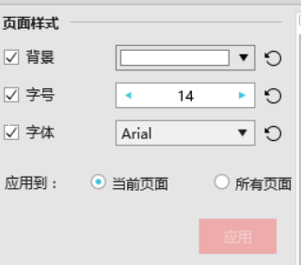


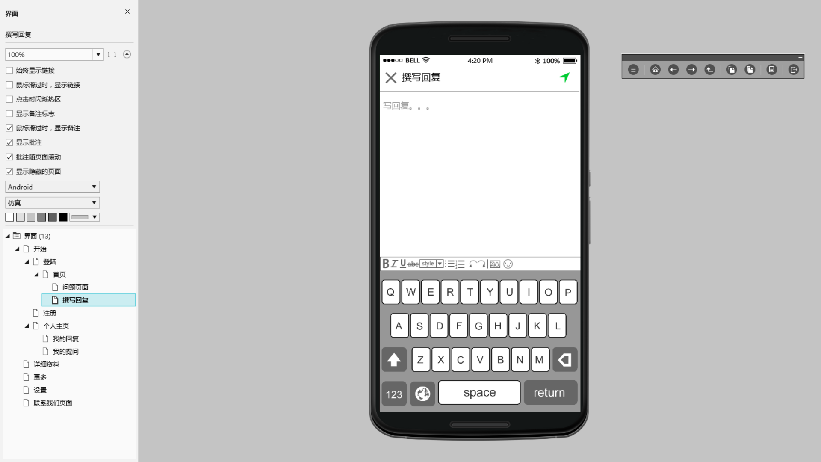
2.3控件
1.字体
2.图片
3.按钮
4.输入框
5.键盘

Slide 28
适配方案
1、屏幕自动延伸
2、图片等比缩放
3、屏幕调距
4、屏幕截取
5、闪屏
6、横竖屏切换

Slide 29
3
提问

Slide 30
PC端和移动端产品大体上有哪些设计差异？

Slide 31
答案：1、页面结构的差异
2、操作方式不同
3、应用场景不同
（涉及到以上三点即可）

Slide 32
PPT中涉及到的原型设计工具有哪些？

Slide 33
答案：Dreamweaver
Axure rp
mockplus

Slide 34
PPT中提到的移动端设计原则有哪些？（讲出三点即可）

Slide 35
答案：简洁、高效、一致性、反馈、情感化、移动化。

Slide 36
4
参考资料与分工

Slide 37
参考资料
《方寸指间：移动设计实战手册》
《点石成金:访客至上的网页设计秘笈》
简书网站
知乎
分工及评价
吴桐：9.5 PPT制作 界面原型设计
邬立东：9.0 界面原型初步设计
袁泽成：8.5 资料收集
赵高生：8.4 资料收集
尹健瑾：8.6 资料收集、用户访谈问题整理

Slide 38
THANK YOU!

